Slide 1

GeekBrains. MySQL
Урок 1
Нормализация БД
Теория баз данных

Slide 2
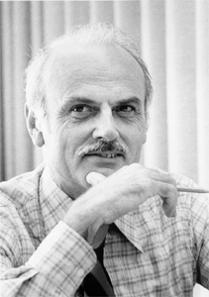

Э. Ф. Кодд
Впервые сформулировал принципы реляционной модели в 1969—1970 годах
Notes:
SQL:
MySQL
Oracle
PostgreSQL
MS SQL

Slide 3
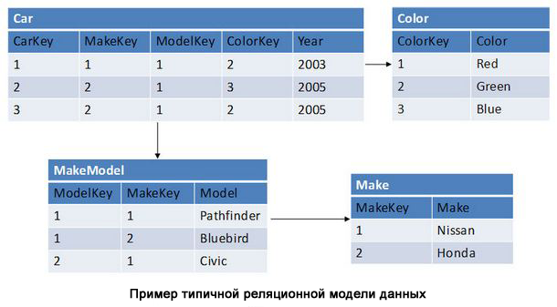
Теория реляционных баз данных
Notes:
Отношения между объектами реального мира
нет избыточности

Slide 4
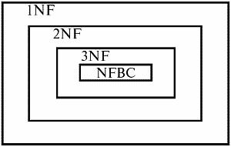
Нормальные формы данных (НФ)
Notes:
Матрешка…

Slide 5
Пример приведения к первой нормальной формы
Категория | Товары
Строительные материалы | Кирпич, цемент, гвозди
Отделочные материалы | Гипсокартон, обои, краска
Notes:
Интерактив.
Какие видите проблемы?
Данные не атомарны
Обращаться к ним неудобно
Добавить инфу о количестве каждого товара – очень сложно

Slide 6
Приведение к первой нормальной форме
Категория | Товары
Строительные материалы | Кирпич
Строительные материалы | Цемент
Строительные материалы | Гвозди
Отделочные материалы | Гипсокартон
Отделочные материалы | Обои
Отделочные материалы | Краска
Notes:
Сделали товары атомарными.
Но таблица все еще далека от идеала, далека от пригодности в использовании в реальных сценариях

Slide 7
Пример приведения ко второй нормальной форме
Категория | Дата акции | Скидка | Товары
Строительные материалы | 21.06.2016 | 10% | Кирпич
Строительные материалы | 21.06.2016 | 10% | Цемент
Строительные материалы | 21.06.2016 | 10% | Гвозди
Отделочные материалы | 25.06.2016 | 20% | Гипсокартон
Отделочные материалы | 25.06.2016 | 20% | Обои
Отделочные материалы | 25.06.2016 | 20% | Краска
Notes:
Добавили обстоятельство: в некоторые даты есть скидки на все товары.
Так хранить нерационально – избыточность
Надо выделить акции в отдельную таблицу

Slide 8
Приведение ко второй нормальной форме. Результат.
Категория | Дата акции | Скидка
Строительные материалы | 21.06.2016 | 10%
Отделочные материалы | 25.06.2016 | 20%
Категория | Товары
Строительные материалы | Кирпич
Строительные материалы | Цемент
Строительные материалы | Гвозди
Отделочные материалы | Гипсокартон
Отделочные материалы | Обои
Отделочные материалы | Краска
Notes:
Проведем еще одну оптимизацию в организации наших данных ->

Slide 9
Приведение к третьей нормальной форме. Результат.
ID | Категория
1 | Строительные материалы
2 | Отделочные материалы
Категория | Дата акции | Скидка
1 | 21.06.2016 | 10%
2 | 25.06.2016 | 20%
Категория | Товары
1 | Кирпич
1 | Цемент
1 | Гвозди
2 | Гипсокартон
2 | Обои
2 | Краска
Notes:
Ввели ID_категории для нескольких таблиц – это и есть 3НФ
Есть еще НФБК (Бойса-Кодда), она предполагает наличие только 1 первичного ключа в таблицах, считается усиленной 3НФ
4, 5, 6 НФ – удел математиков, теоретиков
Они практически не применяются в реальных продакшн проектах, т.к. накладывают излишние ограничения и усложняют эксплуатацию БД

Slide 10
Перерыв

